Slide 1
Analýza makrozbytků- určování dřeva na základě mikromorfologie
V paleoekologii: přítomnost dřeva nějakého druhu stromu dokládá jeho lokální výskyt na rozdíl od pylu, který se šíří na velké vzdálenosti (obzvláště u jehličnanů, kde pylová zrna mají vzdušné vaky).
Přibývají doklady výskytu některých temperátních dřevin už v pozdním glaciálu (pyl, fylogenetické studie), ale spolehlivý důkaz může podat pouze nález makrozbytků – semena nebo dřevo. Nález dřeva dubu z pozdního glaciálu v Dolnomoravském úvalu (u Lanžhota), stáří 12430+-35 (tj. 14220-14852 cal. BP, median 14500 cal. BP)
V archeobotanice: přítomnost dřeva nějakého druhu stromu dokládá jeho využívání člověkem pro různé účely (palivové dřevo, stavební materiál atd.)
dřevo: Schweingrubber 1978, on-line: http://www.wsl.ch/land/products/dendro/species_az.php

Slide 2
Preparace:
Čerstvé dřevo lze řezat bez další úpravy
Tvrdé dřevo se dá změkčit buď povařením (1-2 hodiny) nebo ve směsi 96% alkoholu, vody a glycerinu (1:1:3)
Řezy žiletkou v ruce stačí na určování, pro fotografování je lepší použít mikroton
Odstranění vody z vodou nasyceného dřeva je možné pomocí Polyethylenového roztoku (postupně 30, 60 a 100%)
Struktury dřeva lze barvit safraninem (1% safranin 3-5 minut). Před barvením se nejdříve vybělí (odbarví) pomocí 3-6% chlornanu sodného NaClO (SAVO) ca 30 minut a opláchne.

Slide 3
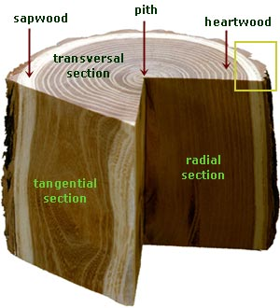
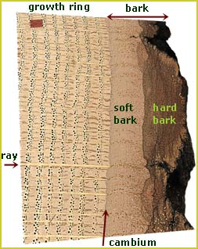
Analýza makrozbytků- určování dřeva na základě mikromorfologie
řezy dřevem: 3 typy
letokruh
kůra
dřeňový paprsek
tangenciální: tečna k letokruhu (stavba dřeňových paprsků, spirální ztluštěniny)
radiální řez: přesně osou kmene (křížové pole, stavba dřeňových paprsků, typ a uspořádání ztenčenin, typ perforace u cév, u některých dřevin spirální ztluštěniny)
příčný (transverzální): kolmo na osu kmene (letokruhy, přechod jarní/letní dřevo, nejdůležitější)
http://www.wsl.ch/land/products/dendro/species_az.php

Slide 4
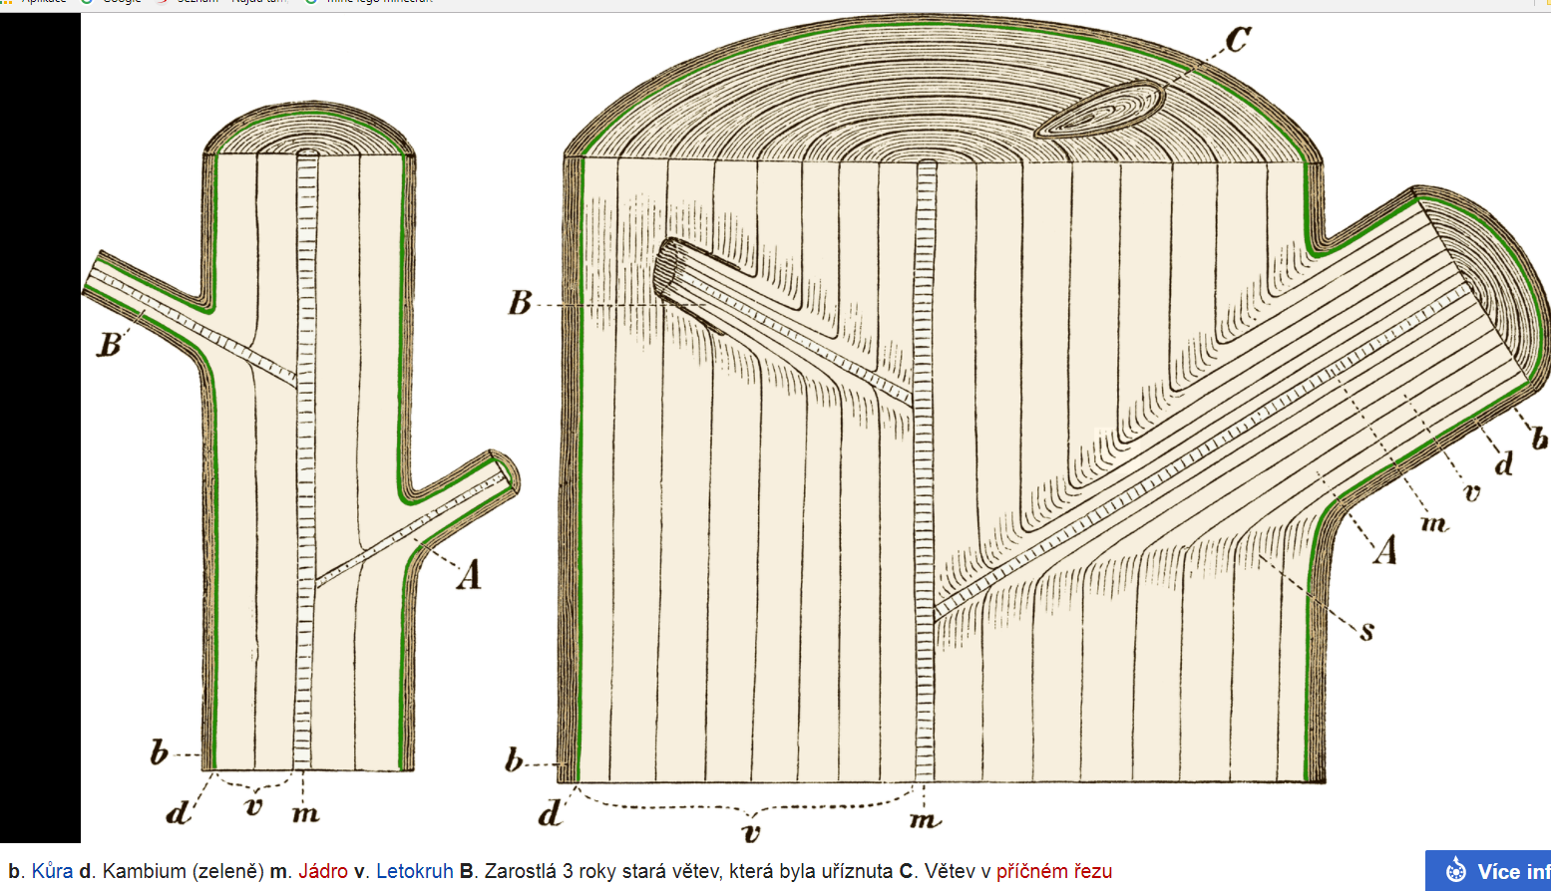
Kambium je rostlinné pletivo, pomocí něhož vzniká sekundární dřevo a sekundární lýko. Řadí se mezi druhotná dělivá pletiva - sekundární meristémy. Ve stonku rostliny vytváří válec, který tloustne do šířky (kmen stromu). U dřevin vytváří letokruhy - u nichž je patrná pouze vrstva dřeva, liší se od sebe buňky jarní a letní. Kambium obnovuje činnost každé vegetační období.

Slide 5
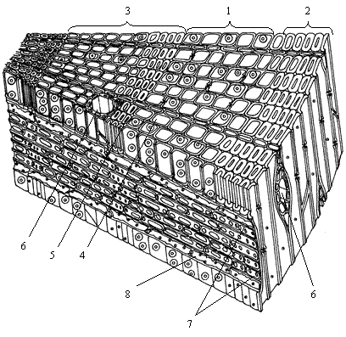
Jehličnany
letokruh
jarní dřevo
letní dřevo
Tracheidy
- jarní: tenkostěnné (2-3 μm), vodivá funkce, hodně dvojteček
-letní: vyztužovací funkce, tlustá stěna (3-7 μm), málo dvojteček
Jehličnany
jsou vývojově starší než dřeviny listnaté
jednoduchá stavba
tracheidy (cévice; 87 – 95 % z celkového objemu dřeva)
parenchymatické buňky: podílejí se na stavbě dřeňových paprsků a pryskyřičných kanálků.
pryskyřičný kanálek
Tracheidy – spojeny dvojtečkami (výměna látek)
příčná tracheida – většinou uložena vně dřeňového paprsku)
pryskyřičný kanálek v dřeňovém paprsku
dřeňový paprsek
Požgaj, Chovanec a kol., 1997

Slide 6
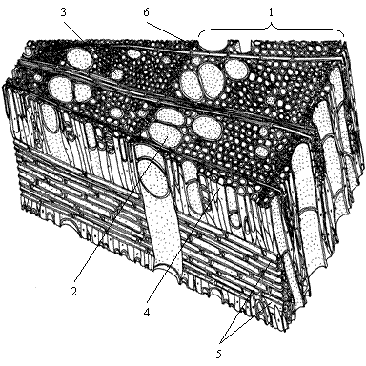
Listnáče
letní céva
podélný parenchym
letokruh
jarní céva
libriformní vlákno
Cévy (tracheje), tracheidy (různé typy), libriformní vlákna
jsou vývojově mladší než dřeviny jehličnaté
Dřevo má složitější stavbu a je tvořeno větším počtem druhů anatomických elementů, které jsou úzce specializované a přizpůsobené své funkci.
dřeňový paprsek
Požgaj, Chovanec a kol., 1997

Slide 7
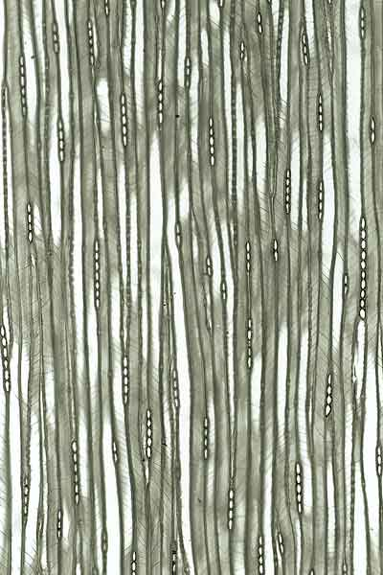
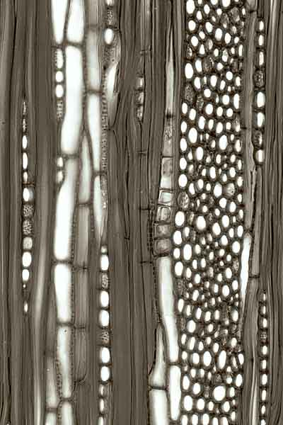
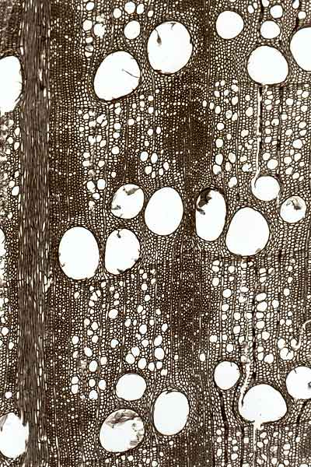
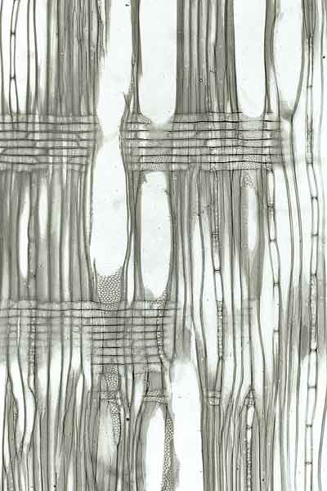
radiální řez: přesně osou kmene (křížové pole, stavba dřeňových paprsků, typ perforace u cév, u některých dřevin spirální ztluštěniny.)
tangenciální: tečna k letokruhu (stavba dřeňových paprsků, spirální ztluštěniny
příčný (transverzální): kolmo na osu kmene, letokruhy, přechod jarní/letní dřevo, nejdůležitější
letní dřevo
jarní dřevo
tzv. křížové pole – křížení radiálních a vertikálních dřevních elementů (např. dřeň. paprsky s trachejemi)
spirální ztluštěniny
dřeň. paprsky – šířka, délka
mnohořadý dřeň. paprsek
http://www.wsl.ch/land/products/dendro/species_az.php

Slide 8
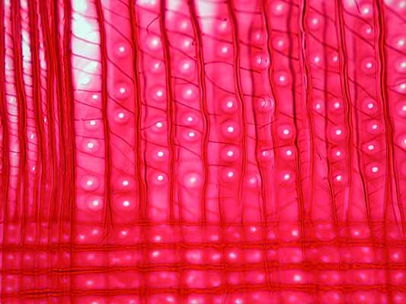
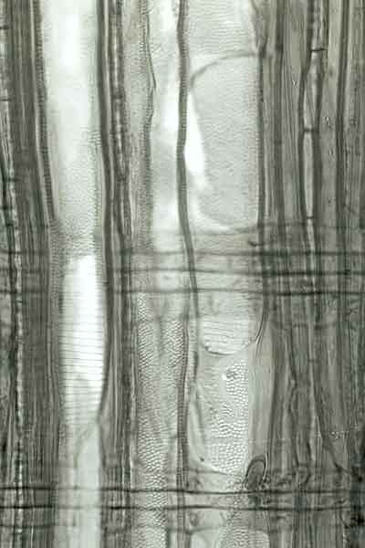
Jednotlivé dřevní elementy: vertikální a radiální
vytváří je kambium
skoro všechny dřevní elementy fungují až po odumření, zůstane celulózová a ligninová stěna, spodní se propojují se svrchními a vznikají trubice (tracheidy, libiformní vlákna), mezi jednotlivými buňkami trubic se vytváří perforace (např. žebříčkovitá –Alnus, Betula), s ostatními elementy jsou spojené tečkami, stěny mohou být vyztuženy spirálovitými ztluštěninami
Taxus baccata
Další elementy: dřevní parenchym, dřeňové paprsky, pryskyřičné kanálky (jehličnany), různé typy tracheid, libriformní vlákna (listnáče)
Betula pendula
http://www.wsl.ch/land/products/dendro/species_az.php

Slide 9
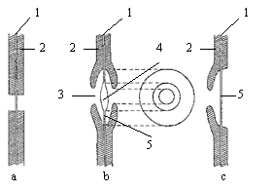
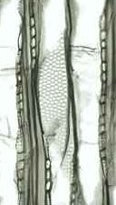
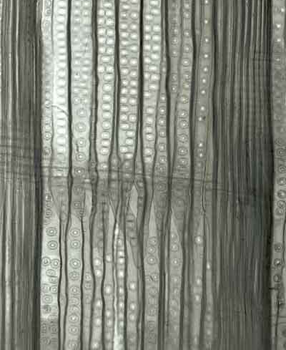
Propojení mezi dřevními elementy navzájem:
Mezi buňkami dřeva existují mezibuněčná propojení, která zabezpečují transport vody a živin. Tato propojení se nazývají ztenčeniny (obr.3) a představují neztloustlá místa v buněčné stěně, ve kterých se nacházejí submikroskopické póry. V místě ztenčeniny není vyvinutá sekundární buněčná stěna a fibrily jsou v místě ztenčenin odkloněné od pravidelného směru. Rozlišujeme dva druhy ztenčenin: jednoduché ztenčeniny – tečky a dvůrkaté ztenčeniny – dvojtečky.
Dvojtečky u listnáčů
Dvojtečky u jehličnanů
a – tečka
b – dvojtečka
c – poloviční dvojtečka
1 – střední lamela a primární buněčná stěna
2 – sekundární buněčná stěna
3 – porus
4 – torus
5 – margo

Slide 10
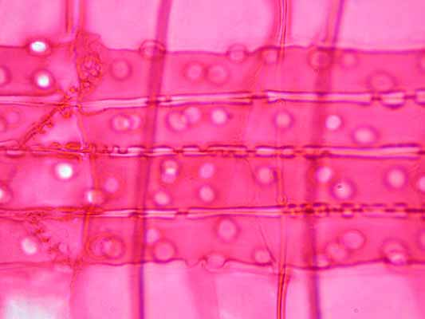
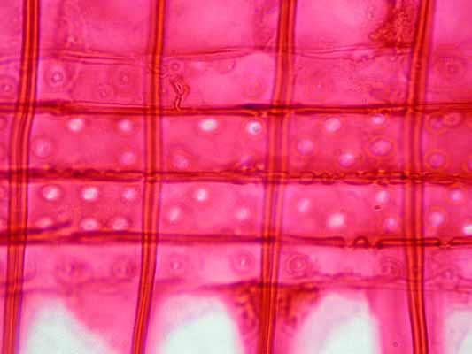
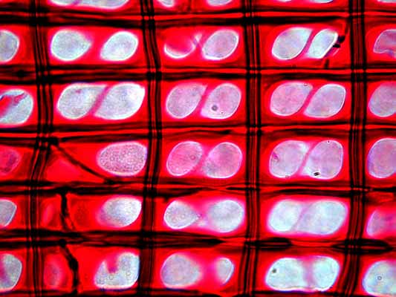
Jehličnany – mikromorfologická struktura dřeva
radiální řez: křížové pole
dřeňové paprsky homocelulární=stejnobuněčné (Abies, Taxus)
dřeňové paprsky heterocelulární=různobuněčné (ostatní) navíc příčné tracheidy
Abies alba
Picea abies
jednoduché tečky
Windows-like pits
tj okénkovité tečky
Pinus sylvestris
http://www.wsl.ch/land/products/dendro/species_az.php

Slide 11
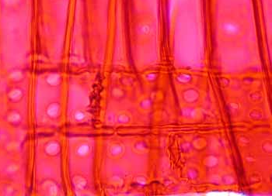
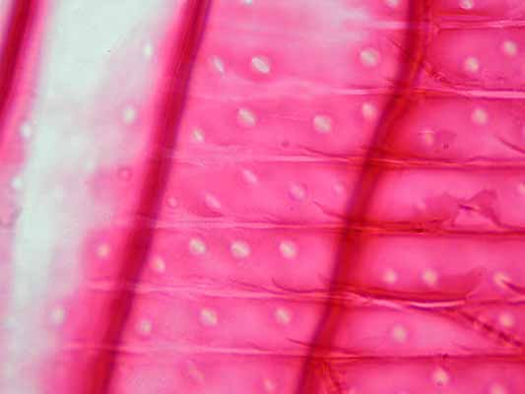
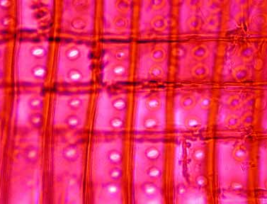
Typy teček u jehličnanů
Windows-like pits
tj okénkovité tečky (Pinus)
taxoidní tečky: otvor tečky je větší než její okraj (Abies – jarní dřevo)
piceoidní tečky: otvor tečky je menší než její okraj (Picea, Larix – jarní dřevo, Abies-letní dřevo)
kupresoidní tečky: otvor tečky je podobně velký jako její okraj (Juniperus, Taxus)

Slide 12
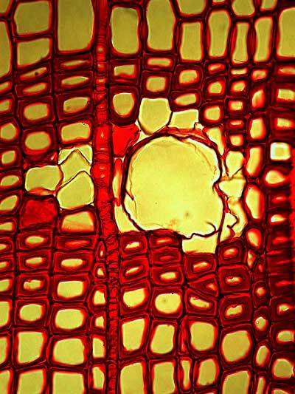
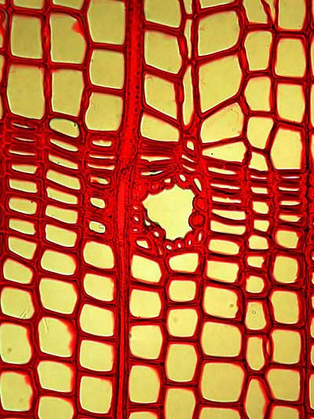
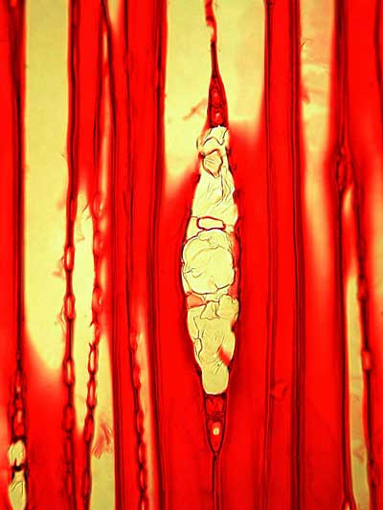
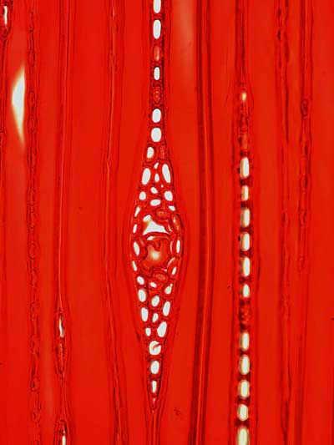
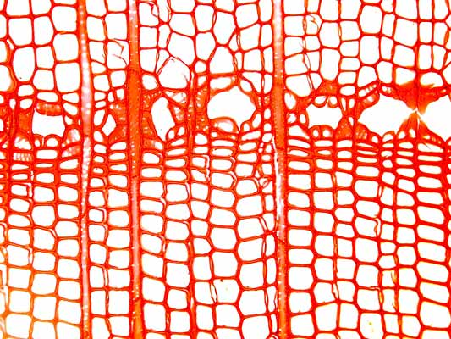
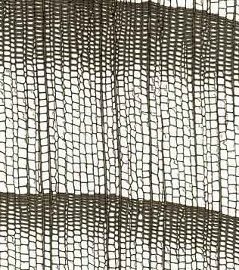
příčný řez
tlustostěnné
pryskyřičné kanálky
tenkostěnné
Picea abies
Pinus sylvestris
tangenciální řez
pryskyřičné kanálky chybí (Abies, Taxus)
traumatické
http://www.wsl.ch/land/products/dendro/species_az.php

Slide 13
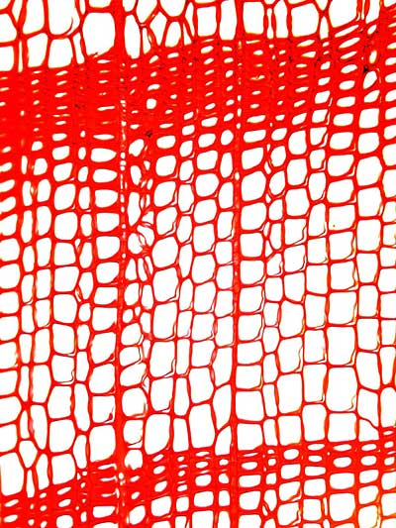
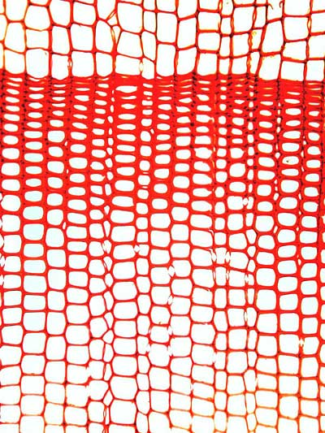
ostrý přechod mezi jarním a letním dřevem (Pinus, Larix)
postupný přechod mezi jarním a letním dřevem (Picea)
http://www.wsl.ch/land/products/dendro/species_az.php

Slide 14
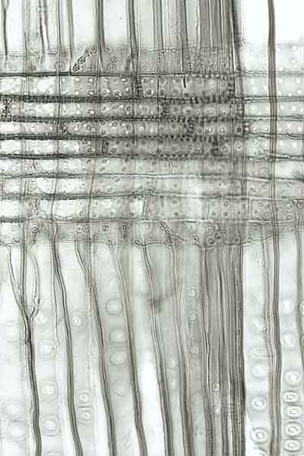
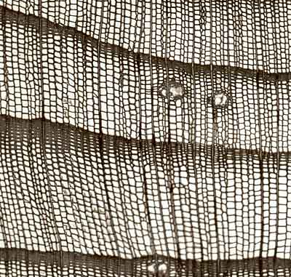
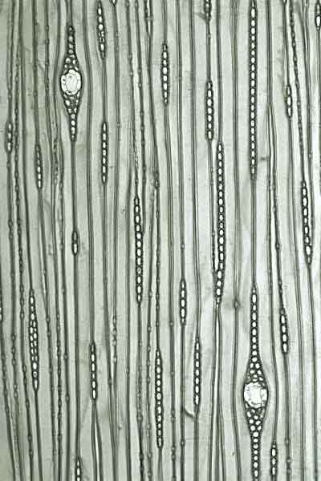
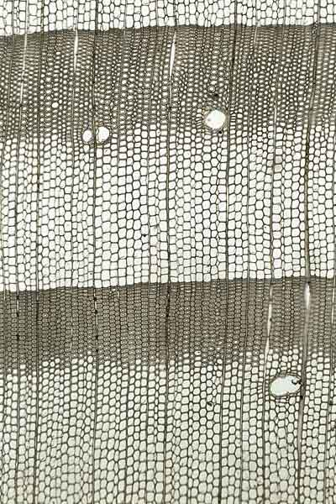
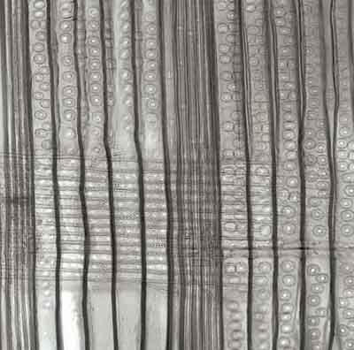
Dřeňový paprsek heterocelulární (příčné tracheidy )
Pozvolný přechod mezi jarním a letním dřevem
Picea abies
Pryskyřičné kanálky ANO
Tečky v tracheidách jednořadé
Tečky v tracheidách často dvouřadé
Larix decidua
Výrazný přechod mezi jarním a letním dřevem
http://www.wsl.ch/land/products/dendro/species_az.php

Slide 15
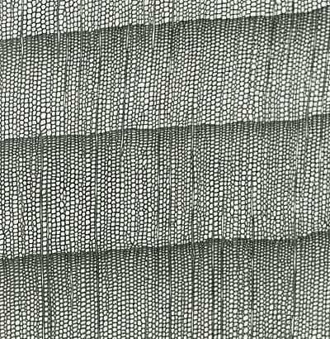
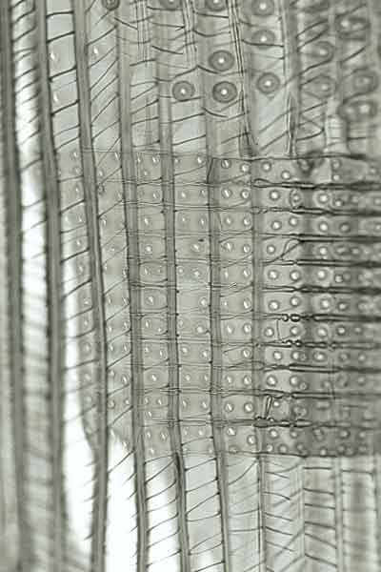
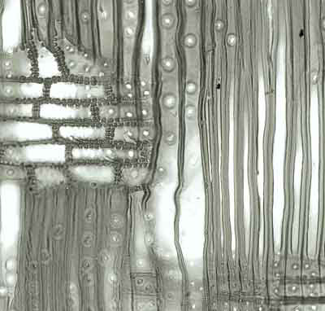
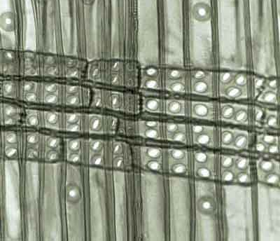
Pryskyřičné kanálky NE
Tracheidy vyztužené spirálami
Taxus baccata
Dřeňový paprsek homocelulární
Abies alba
Tracheidy bez spirál
Juniperus communis
Na stěnách buněk dřeňového paprsku uzlíky
Stěny buněk dřeňového paprsku hladké

Slide 16
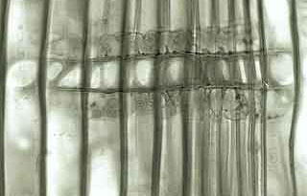
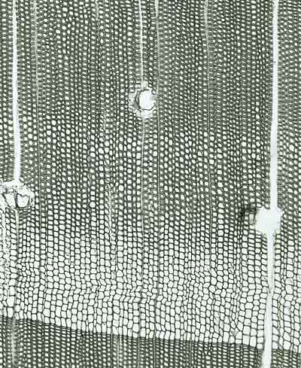
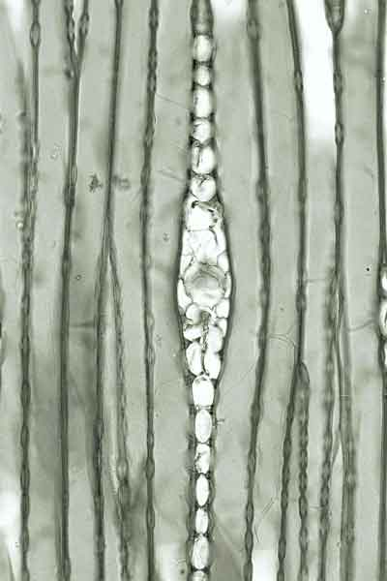
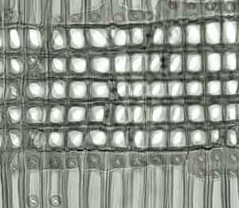
Stěny buněk transverzálních tracheid zubaté
Pinus sylvestris
Dřeňový paprsek heterocelulární
Pinus cembra
Stěny buněk transverzálních tracheid nejsou zubaté

Slide 17
Jehličnany
Jednoduché malé tečky v dřeňových paprscích (RADIÁLNÍ ŘEZ)
Okénkovité tečky v dřeňových paprscích (RADIÁLNÍ ŘEZ)
pryskyřičné kanálky ANO
(PŘÍČNÝ ŘEZ)
pryskyřičné kanálky NE (PŘÍČNÝ ŘEZ)
Rod Pinus: pryskyřičné kanálky ANO, transverzální tracheidy ANO, spirálovité ztluštěniny v trachejích NE
Rod Picea: přechod jarního a letního dřeva pozvolný, tečky v tracheidách většinou jednořadé
Rod Larix: přechod jarního a letního dřeva rychlý, tečky v tracheidách většinou dvouřadé
Spirálovité ztluštěniny v tracheidách ANO
(TANGENCIÁLNÍ ŘEZ)
Spirálovité ztluštěniny v tracheidách NE (TANGENCIÁLNÍ ŘEZ)
P. sylvestris, P.mugo a P. nigra: stěny transverzálních tracheid se zubatými stěnami
P. cembra, P.strobus: stěny transverzálních tracheid hladké
Rod Taxus
Rod Abies: stěny transverzálních tracheid s uzlíky
Rod Juniperus: stěny transverzálních tracheid hladké, v parenchymatických buňkách barevné usazeniny

Slide 18
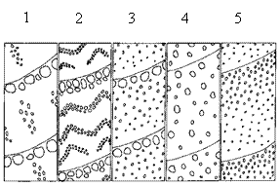
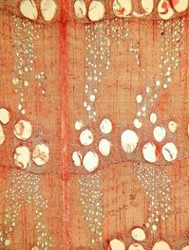
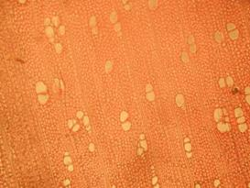
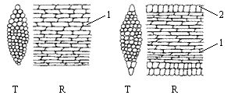
Listnáče – mikromorfologická struktura dřeva
Typy uložení cév na příčném řezu (Požgaj, Chovanec a kol., 1997): 1, 2, 3 – kruhovitě pórovité dřeviny s různým uspořádáním letních cév, 4 – roztroušeně pórovité dřeviny, 5 – polokruhovitě pórovité dřeviny
Homogenní dřeňový paprsek
Quercus
Carpinus
Heterogenní dřeňový paprsek
http://www.vscht.cz/met/stranky/vyuka/labcv/labor/res_mikroskopicka_stavba_dreva/index.htm

Slide 19
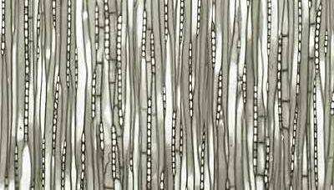
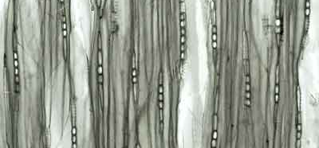
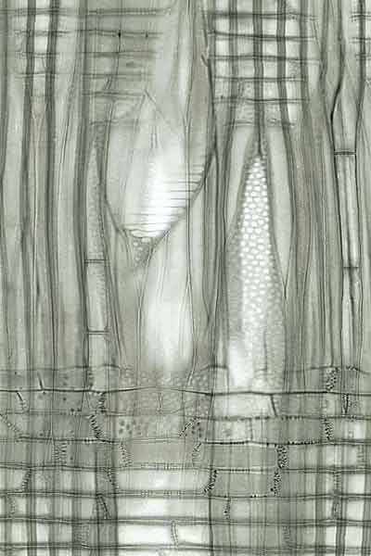
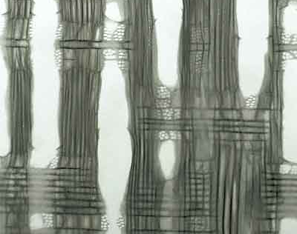
Heterogenní dřeňový paprsek
Homogenní dřeňový paprsek

Slide 20
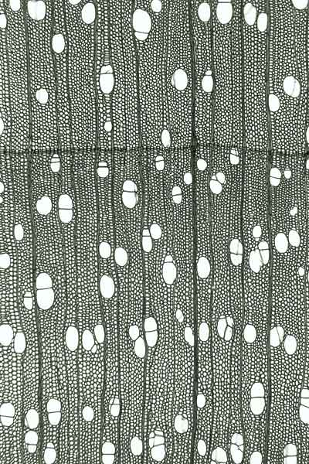






Roztroušeně pórovité dřevo
Víceřadé (vícebuněčné) dřeňové paprsky žebříčková perforace, heterogenní DP.
Betula pendula
jednoduchá perforace
Alnus glutinosa
Salix cinerea
Jednořadé dřeňové paprsky
http://www.wsl.ch/land/products/dendro/species_az.php

Slide 21








Acer campestre
roztroušená pórovitost, spirálovité ztluštěniny na stěnách trachejí, víceřadé DP, 40-50 buněk vysoké
Tilia cordata
roztroušená až polokruhovitá pórovitost, 2-3 řady tlustostěnných buněk na hranici letokruhů, spirálovité ztluštěniny na stěnách trachejí, víceřadé DP (10-50 buněk)
http://www.wsl.ch/land/products/dendro/species_az.php

Slide 22







http://www.wsl.ch/land/products/dendro/species_az.php
Fagus sylvatica
Široké dřeňové paprsky (až 20 buněk)
Rozstroušeně porovité dřevo
Žebříčkovité perforace
Kruhovitě pórovité dřevo
Quercus petraea
Velmi široké dřeňové paprsky (až 30 buněk na šířku)
Kruhovitě porovité dřevo

Slide 23



Ulmus laevis
Letní dřevo póry v tangenciálně uspořádaných skupinách
dřeňové paprsky 3-5 buněčné

Slide 24



Fraxinus excelsior
Letní dřevo póry malé a jednotlivé
početné malé tečky
dřeňové paprsky 2-3 buněčné

Slide 25





Listnáče
Roztroušeně pórovité (PŘÍČNÝ ŘEZ)
Prstenčitě pórovité (PŘÍČNÝ ŘEZ)
Dřeňové paprsky (DP) jednořadé (TANGENCIÁLNÍ ŘEZ)
Dřeňové paprsky víceřadé (TANGENCIÁLNÍ ŘEZ)
DP heterogenní: rod Salix:
Dřeňové paprsky 2-3 řadé, bez spirál, letní dřevo póry jednotlivé nebo malé skupiny: Fraxinus excelsior
Dřeňové paprsky 3-5 řadé, spirál. ztluštěniny, letní dřevo póry v tangenciálních skupinách: Ulmus
Dřeňové paprsky 1 řadé a mnohořadé, letní dřevo póry v dendritických skupinách: Quercus
DP homogenní
(RADIÁLNÍ + TANGENCIÁLNÍ ŘEZ )
2-3 řadé (TANGENCIÁLNÍ ŘEZ)
Mnohořadé (TANGENCIÁLNÍ ŘEZ)
Rod Alnus a Corylus: perforace žebříčkovité
Rod Populus: perforace jednoduché
perforace žebříčkovitá
perforace jednoduchá
Rod Fagus
Rod Betula
Spirálovité ztluštěniny
Rod Acer a Tilia

